Slide 1
Elektrické sily a elektrické pole vo vodiči
Fyzika – 9. ročník

Slide 2
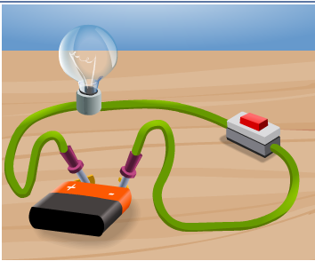
Pohľad zblízka na prúd
Elektrickým prúdom nazývame usmernený tok (pohyb) nabitých častíc vo vodiči
V kovových vodičoch prenášajú náboj voľné elektróny
Voľné elektróny prenášajú náboj v celom obvode súčasne
Notes:
http://planetavedomosti.iedu.sk/page.php/resources/view_all?id=elektricke_obvody_prvky_elektrina_napatie_prud_staticka_zakreslovanie_obvodov_t&1

Slide 3
Čo už vieme...
Pohybujúce sa teleso má pohybovú energiu.
Pri náraze ju (alebo jej časť) môže odovzdať inému telesu
Toto platí aj o časticiach, teda aj o elektrónoch

Slide 4
Čo už vieme...
Sila koná prácu, ak pôsobí na teleso v smere jeho pohybu a premiestni ho po určitej dráhe
Častice sa neustále pohybujú. Určitá sila ich pohyb usmerní.

Slide 5
Prúd môžeme opísať nasledovne:
Pohybovú energiu elektrónom dodáva zdroj elektrickej energie.
Po zrážkach strácajú elektróny energiu – prejaví sa to ako teplo.
Aby znovu nadobudli energiu, musí pôsobiť sila, ktorá vykoná potrebnú prácu - elektrická sila.

Slide 6
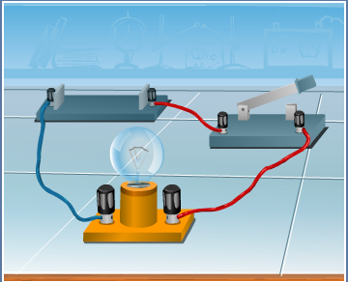
Pohľad zblízka na prúd
Smer elektrického prúdu je určený od kladného pólu batérie k zápornému – opačný ako smer pohybu elektrónov
Notes:
http://planetavedomosti.iedu.sk/page.php/resources/view_all?id=elektricke_obvody_prvky_elektrina_napatie_prud_staticka_zakreslovanie_obvodov_t&1

Slide 7
Podmienky prechodu elektrického prúdu
trvalo udržiavané elektrické pole
dostatok voľných elektrónov
obvod uzavretý

Slide 8
Zdroje
Lapitková: Fyzika pre 9.roč
Planéta vedomostí

